Slide 1


tools
database
view
advantages
history
mentor
team
“ Kultum Santri “

Slide 2
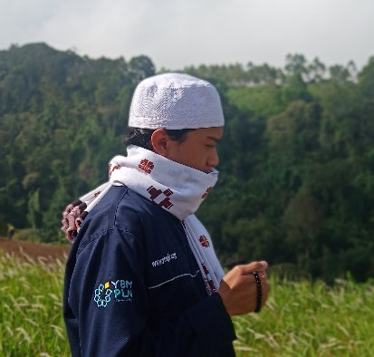
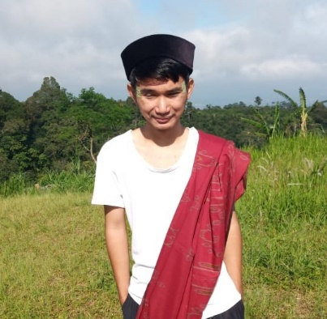
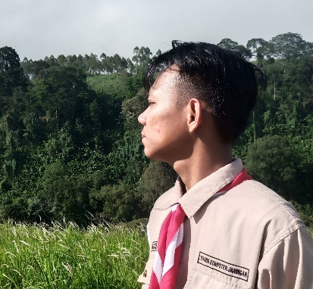
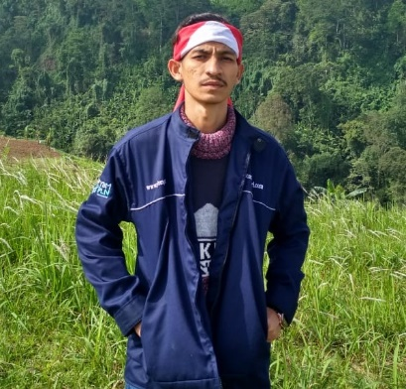
1
2
Muhammad Kemal I
Handiyana N H
LEADER, FULL STACK
DESIGN, USER EXPERIENCE
“Jadi gini …”
“Hidup seperti Larry”
tools
database
view
advantages
history
mentor
team
3
4
Syauqi A S
Sayed Muhammad I
DESIGN, BACK END
DESIGN, PRESENTATION
“Be Yourself”
“Jatuh sekali, Bangkit lagi berulang kali”

Slide 3
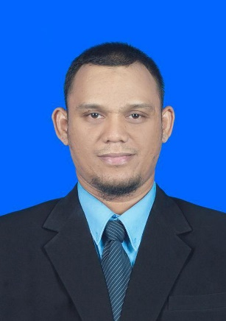





Nasrul, S.PdI, S.Kom, M.Kom
nasrul@nurulfikri.ac.id
085780844411
www.nurulfikri.com
tools
database
view
advantages
history
mentor
team
PEMBIMBING
Kampus Nurul Fikri
Jl. Lenteng Agung Raya No. 20 Srengseng Sawah – Jagakarsa
Jakarta Selatan 12640

Slide 4

LATAR BELAKANG
Latar belakang aplikasi ini dibuat agar mempermudah santri baik dari pihak Pesantren Tahfidz dalam meng-input, mengubah, dan meng-update materi kultum yang dimana dapat untuk dipelajari kembali oleh pihak luar ataupun santri yang ingin mengetahui materi lebih dalam sehingga terjadi keterbukaan di Pondok Pesantren Tahfidz Enterpreneur.
tools
database
view
advantages
history
mentor
team

Slide 5



tools
database
view
advantages
history
mentor
team
EFEKTIVITAS WAKTU
EFEKTIVITAS KERJA
GOAL !
PENGGUNA DAPAT MEMBUAT KULTUM KAPAN SAJA DAN DIMANA SAJA
JAUH LEBIH EFISIEN DAN MODEREN UNTUK ME-REVIEW ATAU MENCARI MATERI KULTUM
DAPAT MENJADI REFERENSI UNTUK PARA SANTRI PESANTREN TAHFIDZ ENTREPRENEUR YBM PLN

Slide 6

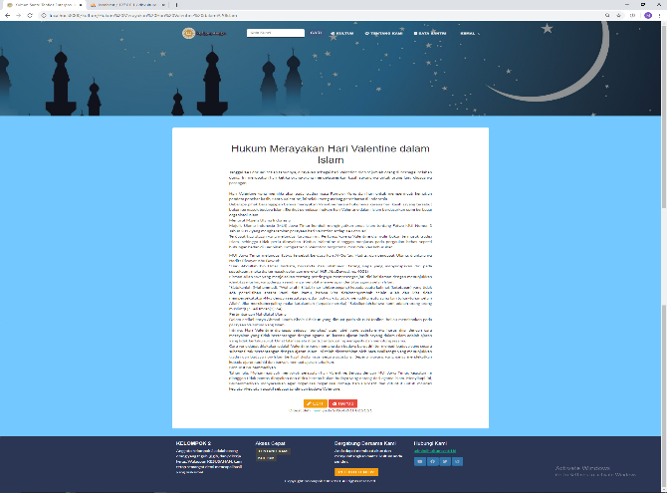
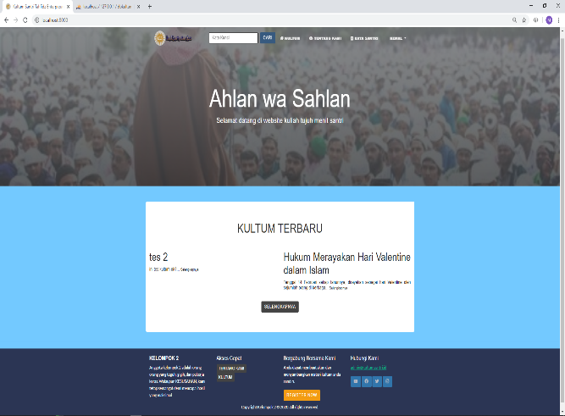
TAMPILAN APLIKASI
tools
database
view
advantages
history
mentor
team

Slide 7
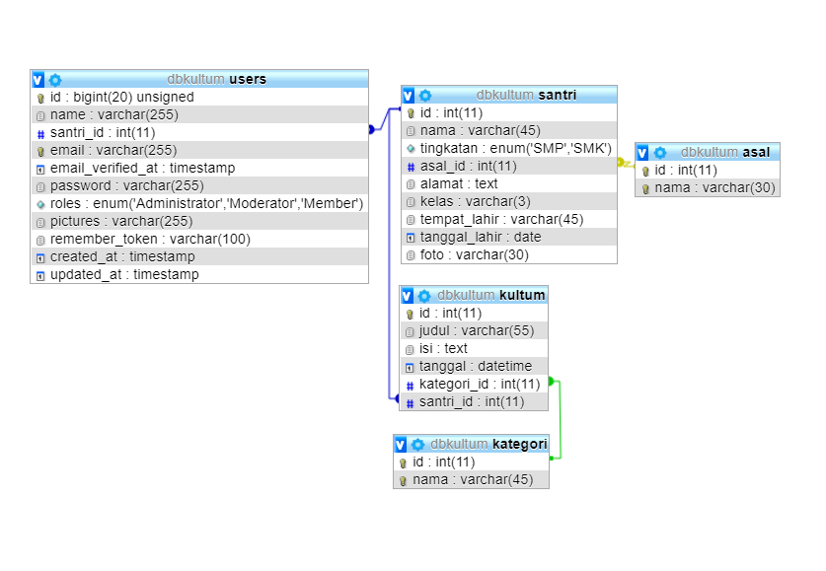
tools
database
view
advantages
history
mentor
team

Slide 8






SOFTWARE UTAMA
SOFTWARE PENDUKUNG
tools
database
view
advantages
history
mentor
team

Slide 9

Terima kasih :)
tools
database
view
advantages
history
mentor
team

